Slide 1
Управление финансов
Кирилловского муниципального района
на основе решения Представительного Собрания
«О районном бюджете на 2023 год и плановый период
2024-2025 годов» от 08.12.2022 года № 85

Slide 2
Уважаемые жители Кирилловского района! Вам представлен информационный материал – «Бюджет для граждан», который познакомит Вас с основными параметрами бюджета Кирилловского муниципального района на 2023 год и плановый период 2024-2025 годов.
В данной информации Вы найдете подробные сведения о доходах и расходах, а так же мероприятиях, проводимых в рамках муниципальных программ. Надеемся, что данный материал станет для Вас значимым подспорьем в знакомстве с бюджетом Кирилловского муниципального района.

Slide 3
Основа для формирования проекта районного бюджета
1. Основные направления бюджетной, налоговой и долговой политики Кирилловского муниципального района на 2023 год и плановый период 2024 и 2025 годов, утвержденные постановлением администрации Кирилловского муниципального района от 08.11.2022 № 797.
2. Послание Президента Российской Федерации Федеральному Собранию.
3. Указы Президента Российской Федерации, направленные на решение неотложных проблем социально-экономического развития страны.
4. Прогноз социально-экономического развития Кирилловского муниципального района на среднесрочный период 2023 – 2025 годов.

Slide 4
Основные задачи и направления бюджетной политики Кирилловского района на 2023-2025 годы
Обеспечение устойчивости и сбалансированности районного бюджета
Укрепление доходной базы бюджета
Реализация указов Президента РФ
Увеличение объема бюджетных средств, направляемых на развитие района
Сохранение объема муниципального долга района на экономически-безопасном уровне
Обеспечение реализации мероприятий, направленных на улучшение качества жизни и благосостояния населения

Slide 5
Параметры районного бюджета, млн. руб.
Показатели | Факт 2021 г. | Уточненный бюджет 2022 г. | Прогноз на 2023 г. | % | Прогноз на 2024 г. | % | Прогноз на 2025 г. | %
Доходы | 701,7 | 774,2 | 1 476,3 | 190,7 | 915,0 | 62,0 | 598,6 | 65,4
Налоговые и неналоговые доходы | 245,0 | 263,8 | 247,7 | 94,0 | 257,6 | 104,0 | 253,1 | 98,3
Безвозмездные поступления | 456,7 | 510,4 | 1 228,6 | 240,7 | 657,4 | 53,5 | 345,5 | 52,6
Расходы | 690,0 | 764,6 | 1484,0 | 194,1 | 915,0 | 61,6 | 598,6 | 65,4
Дефицит (-), профицит (+) | 11,7 | -9,6 | -7,7 | 0 | 0,0 | 0 | 0,0 | 0

Slide 6
Динамика изменения налоговых и неналоговых доходов, млн. руб.

Slide 7
Структура налоговых и неналоговых доходов районного бюджета Кирилловского муниципального района, тыс. руб.
2022 год
2023 год

Slide 8
Налог на доходы физических лиц, млн. руб.
Норматив зачисления НДФЛ
74,33%
84,06%
84,71%
83,51%
75,82%
снижение НДФЛ
+3,0
-0,8
+7,0
-9,7
прирост НДФЛ

Slide 9
Налоги на совокупный доход, млн. руб.
Доходы по упрощенной системе налогообложения
+3,6
+1,4
+0,1
Норматив зачисления
по УСН
2022г. – 67,76%
2023г. – 66,12%
2024г. – 65,01%
2025г.- 62,63%

Slide 10
Безвозмездные поступления Кирилловского муниципального района на 2022-2025гг., тыс. руб.
 | 2022 год (уточн. бюджет) | Прогноз 2023 год | Прогноз 2024 год | Прогноз 2025год
Безвозмездные поступления | 510 452,0 | 1 228 638,3 | 657 378,9 | 345 436,4
Дотации | 134 972,8 | 92 240,3 | 97 776,3 | 97 912,7
Субсидии | 169 911,8 | 923 916,3 | 337 468,9 | 14 754,8
Субвенции | 198 841,2 | 206 431,3 | 216 349,9 | 227 025,1
Межбюджетные трансферты (МБТ) | 6 726,2 | 6 050,4 | 5 783,8 | 5 743,8
Прочие безвозмездные поступления | 0,0 | 0,0 | 0,0 | 0,0

Slide 11
Основные показатели социально-экономического развития Кирилловского муниципального района на 2023-2025 годы (ОДОБРЕНО ПОСТАНОВЛЕНИЕМ АДМИНИСТРАЦИИ РАЙОНА ОТ 10.11.2022 № 821)
Показатель | Ед. изм. | 2021г. отчет | 2022г. оценка | 2023г. прогноз | 2024г. прогноз | 2025г. прогноз
Среднегодовая численность населения | тыс. чел. | 14270 | 14060 | 14008 | 13943 | 13856
Платные услуги населению | тыс. руб. | 122628,0 | 125080,6 | 127332,0 | 131152,0 | 135348,8
Оборот розничной торговли | тыс. руб. | 3163150,0 | 3400386,3 | 3604409,5 | 3759399,1 | 3890978,1
Прибыль прибыльных крупных и средних организаций до налогообложения | тыс. руб. | 55452,00 | 56561,04 | 57126,65 | 58383,44 | 59551,11
Фонд начисленной заработной платы работникам организаций | тыс. руб. | 1426153,0 | 1484375,0 | 1498399,0 | 1576268,0 | 1649388,0
Среднемесячная заработная плата | руб. | 35884 | 39736 | 41873 | 44213 | 46264

Slide 12
Расходы районного бюджета по разделам, под-разделам бюджетной классификации, тыс. руб.
Наименование | Раздел | Подраз-дел | Факт 2022 год | Прогноз 2023 год | Прогноз 2024 год | Прогноз 2025 год
ОБЩЕГОСУДАРСТВЕННЫЕ ВОПРОСЫ | 01 | 00 | 86379,8 | 96879,8 | 88897,2 | 87761,9
НАЦИОНАЛЬНАЯ БЕЗОПАСНОСТЬ И ПРАВООХРАНИТЕЛЬНАЯ ДЕЯТЕЛЬНОСТЬ | 03 | 00 | 2148,6 | 2217,8 | 2165,8 | 2165,8
НАЦИОНАЛЬНАЯ ЭКОНОМИКА | 04 | 00 | 30630,3 | 31306,2 | 33263,8 | 34005,8
ЖИЛИЩНО-КОММУНАЛЬНОЕ ХОЗЯЙСТВО | 05 | 00 | 141798,1 | 782472,1 | 19010,6 | 1532,1
ОХРАНА ОКРУЖАЮЩЕЙ СРЕДЫ | 06 | 00 | 3524,6 | 22299,5 | 2969,6 | 1032,9
ОБРАЗОВАНИЕ | 07 | 00 | 315293,8 | 437133,3 | 645705,5 | 352438,6
КУЛЬТУРА, КИНЕМАТОГРАФИЯ | 08 | 00 | 47181,8 | 56039,2 | 52371,6 | 51299,2
ЗДРАВООХРАНЕНИЕ | 09 | 00 | 705,7 | 897,7 | 897,7 | 897,7
СОЦИАЛЬНАЯ ПОЛИТИКА | 10 | 00 | 11488,1 | 9126,9 | 12622,5 | 9149,8
ФИЗИЧЕСКАЯ КУЛЬТУРА И СПОРТ | 11 | 00 | 10222,4 | 19912,7 | 22435,2 | 14898,4
СРЕДСТВА МАССОВОЙ ИНФОРМАЦИИ | 12 | 00 | 1500,0 | 700 | 700 | 700
МЕЖБЮДЖЕТНЫЕ ТРАНСФЕРТЫ БЮДЖЕТАМ ПОСЕЛЕНИЙ | 14 | 00 | 102209,8 | 24983,1 | 25049,1 | 25131,1
УСЛОВНО УТВЕРЖДАЕМЫЕ РАСХОДЫ |  |  |  | 0 | 8884,3 | 17552,1
ИТОГО РАСХОДОВ: |  |  | 753083,0 | 1483968,3 | 914972,9 | 598565,4

Slide 13
Структура расходов районного бюджета по муниципальным программам
2022 год
8 муниципальных программ 99,7 % от объема расходов
2023 год
8 муниципальных программ
99,9 % от объема расходов
Детализация структуры расходов муниципальных
программ в 2023 году, тыс. руб.
МП социальной сферы 458086,6
МП жилищно-коммунального и дорожного хоз-ва 832535,9 Муниципальные программы , направленные на социально экономическое развитие района 191956,5
2023 год

Slide 14
Расходы районного бюджета по муниципальным программам 2023-2025 годы, тыс. руб.
Наименование | Прогноз на 2023 год | Прогноз на 2024 год | Прогноз на 2025 год
Муниципальная программа «Социально-экономическое развитие Кирилловского муниципального района на 2017-2025 годы» | 13039,7 | 11439,5 | 7966,8
Муниципальная программа "Развитие физической культуры, спорта и молодежной политики в Кирилловском муниципальном районе на 2018-2025 годы" | 22168,2 | 24627,4 | 17028,8
Муниципальная программа «Сохранение и развитие культурного потенциала Кирилловского муниципального района» на 2020-2025 годы | 42554,0 | 37578,2 | 35679,7
Муниципальная программа "Развитие образования Кирилловского муниципального района на 2017-2025 годы" | 392194,8 | 598988,8 | 303521,0
Муниципальная программа «Совершенствование муниципального управления в Кирилловском муниципальном районе на 2023-2027 годы» | 89,0 | 89,0 | 89,0
Муниципальная программа "Обеспечение законности правопорядка и общественной безопасности в Кирилловском муниципальном районе на 2018-2025 годы" | 49504,5 | 51657,2 | 50838,2
Районная муниципальная программа "Обеспечение населения Кирилловского района Вологодской области доступным жильем и формирование комфортной среды проживания на 2018-2025 годы" | 834285,3 | 53501,3 | 34828,1
Муниципальная программа "Управление муниципальными финансами Кирилловского муниципального района на 2021-2026 годы" | 129412,3 | 127486,7 | 130341,2
ИТОГО ПО МУНИЦИПАЛЬНЫМ ПРОГРАММАМ | 1483247,8 | 905368,1 | 580292,8

Slide 15
Расходы районного бюджета по непрограммным направлениям на 2022-2025годы, тыс. руб.
Наименование | Факт 2022 год | Прогноз 2023 год | Прогноз 2024 год | Прогноз 2025 год
Резервный фонд | 226,5 | 300,0 | 300,0 | 300,0
Поощрение за содействие достижению значений (уровней) показателей для оценки эффективности деятельности омс | 1278,9 | 0 | 0 | 0
Мероприятия в области здравоохранения (компенсация за найм жилья) | 335,0 | 420,0 | 420,0 | 420,0
Выполнение государственных полномочий по составлению списков в присяжные заседатели | 17,7 | 0,5 | 0,5 | 0,5
Условно-утверждаемые расходы | 0 | 0 | 8884,3 | 17552,1
Итого | 1858,1 | 720,5 | 9604,8 | 18272,6
В структуре расходов бюджета на плановый период 2024-2025 предусматриваются условно-утверждаемые расходы.
Это средства , которые предусмотрены в расходной части бюджета, но не распределены в плановом периоде по разделам, подразделам, целевым статьям и видам расходов.
Это позволит создать определенный резерв денежных средств, в случае непредвиденного финансирования расходов, который может быть использован для принятия новых обязательств в планом периоде.
Общий объем условно утверждаемых расходов в случае утверждения бюджета на очередной финансовый год и плановый период на первый год планового периода в объеме не менее 2,5 процента общего объема расходов бюджета (без учета расходов бюджета, предусмотренных за счет межбюджетных трансфертов из других бюджетов бюджетной системы Российской Федерации, имеющих целевое назначение), на второй год планового периода в объеме не менее 5 процентов общего объема расходов бюджета..

Slide 16
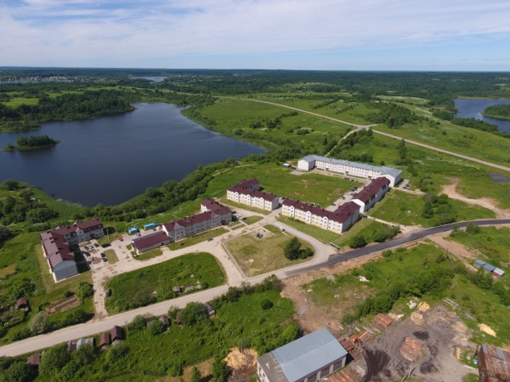
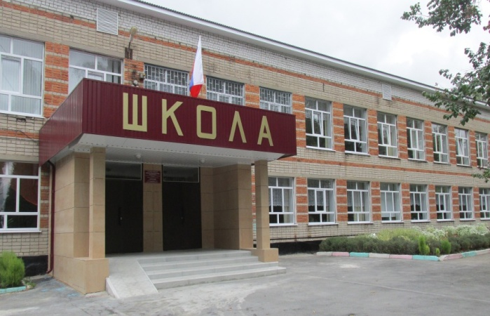
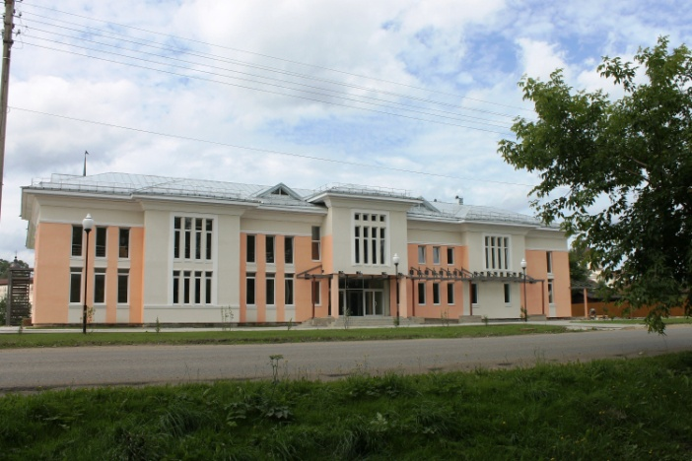
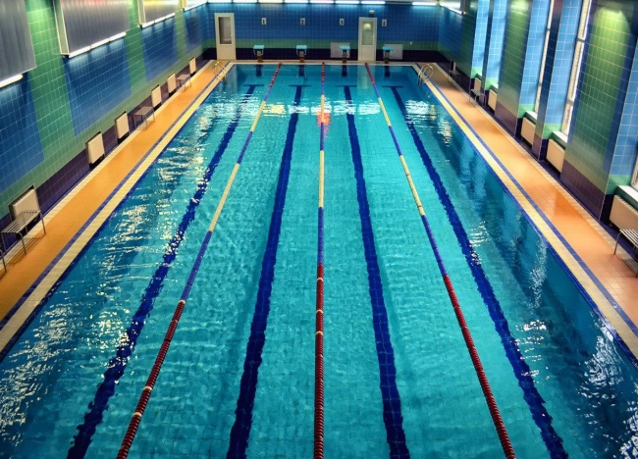
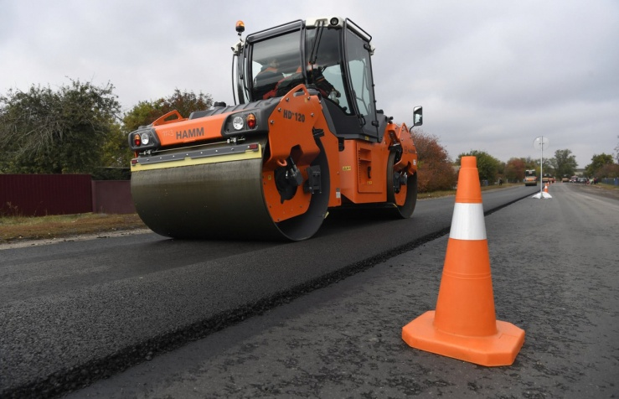
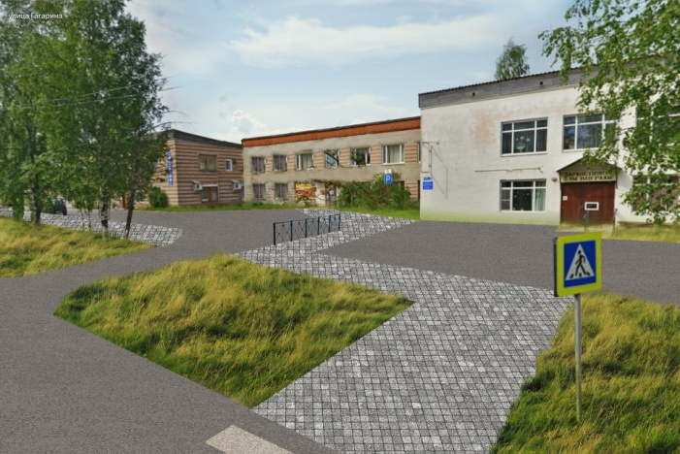
«Бюджет развития» на 2023 год 963,0 млн. руб.
Мероприятия по переселению граждан из ветхого и аварийного жилищного фонда
776,8 млн.р.
Капитальные и текущие ремонты, обновление МТБ учреждений образования
114,9 млн.р.
Капитальные и текущие ремонты, обновление МТБ учреждений культуры
12,9 т.р.
Благоустройство, рекультивация свалок, кап.ремонт учреждений МФЦ и ЦБУ,перепланировка здания Ферапонтовского ФАП под жилье
35,5 млн.р.
Разработка ПСД на строит-во нового ФОКа с бассейном и приобретение спорт инвентаря в учреждения спорта
9,4 млн.руб.
Капитальный ремонт дорог и искусственных сооружений
13,5 млн.р.

Slide 17
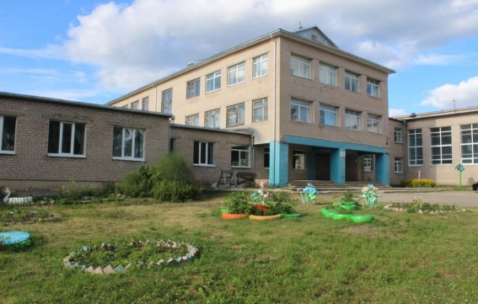
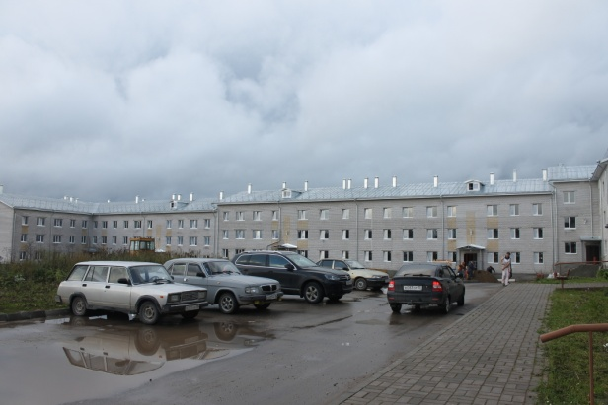
«Бюджет развития» на 2023-2025 годы Значимые социальные и инфраструктурные объекты
Наименование объекта | Стоимость работ
Строительство детского сада на 145 мест в г. Кириллове по ул. Ленина | 377642,3
Модернизация пищеблока в Талицкой средней школе | 4198,2
ПСД и рекультивация свалок у д.Закозье и п.Косино | 20839,4
Ремонт Талицкой средней школы | 17811,6
Ремонт Коварзинской библиотеки | 2284,4
Ремонт крыши Коварзинского СДК | 6260,0
Ремонт картийной галереи в с. Талицы | 2352,4
Строительство бассейна (2023-псд; 2024и 2025-софинансирование стр-ва) | 23404,6
Перепланировка здания ФАП под жилье (с.Ферапонтово) | 5177,9
Переселение граждан из ветхого и аварийного ( | 792932,5

Slide 18
Реализация национальных проектов в 2023-2025 г.г.
2023 2024 2025
Жильё и городская среда
776,7 Переселение граждан из аварийного жил. фонда 16,2 0
2,9 Благоустройство общественных территорий 0,7 0,2
Образование
2,2 Проект «Современная школа» – (центры точка роста) 0 0
10,0 Проект «Цифровая образов.среда(компьют.оборудование) 3,6 0
Демография
0,7 Проект «Финансовая поддержка семей при рождении детей» 0,7 0,7
(предоставление денежной выплаты взамен
предоставления земельного участка гражданам,
имеющим 3-х и более детей)

Slide 19
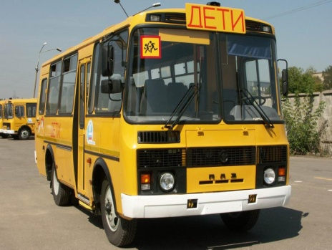
Расходы по отрасли «Образование» на 2023-2025 годы
Дошкольное
образование
(4 д/с,
586 воспитанников)
Сеть образовательных учреждений, финансируемых из районного бюджета
Общее
образование
(7 школ и
1350 учащихся)
Учреждения
дополнительного образования детей
(3 учреждения(ДДТ,ДШИ,ДЮСШ)
1321 обучающихся)
Молодежный центр
«Альфа»
(проводится более 160 мероприятий в год, 148 чел. посещает клубные формирования)
Центр обеспечения
деятельности учреждений образования
(имеет 16 единиц техники для подвоза учащихся к месту учебы и обратно)

Slide 20
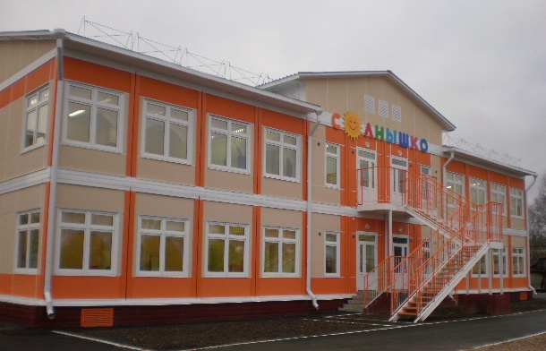
Расходы по отрасли «Образование» на 2023-2025 годы
Наименование | 2023 год | 2024 год | 2025 год
 | 437,1 млн.руб. | 645,7 млн.руб. | 352,4 млн.руб.
Дошкольное образование (4 учреждений, 586 воспитанников) | 159,2 | 388,0 | 89,0
Общее образование (7 школ, 1350 обучающихся) | 222,3 | 200,3 | 204,2
Дополнительное образование (3 учреждения (ДДТ,ДЮСШ,ДШИ), 1321 обучающихся) | 25,6 | 26,9 | 28,2
Молодежная политика (1 учреждение, 160 мероприятий) | 7,3 | 7,6 | 7,8
Другие вопросы в области образования (КУ КМР ВО "Центр обеспечения деятельности учреждений образования", имеет 16 ед. техники, обеспечивает подвоз учащихся к месту учебы, оказывает методическую помощь учреждениям, занимается обслуживанием д/с и школ района) | 22,7 | 22,9 | 23,2

Slide 21
Уровень заработной платы педагогическим работникам образования в соответствии с Указами Президента РФ в 2016-2023 гг., руб.
Указы Президента РФ | Средняя заработная плата за 2016 год | Средняя заработная плата за 2017 год | Средняя заработная плата за 2018 год | Средняя заработная плата за 2019 год | Средняя заработная плата За 2020 год | Средняя заработная плата За 2021 год | Целевой ориентир заработной платы на 2022 год |  | Целевой ориентир заработной платы на 2023 год | Учтено в бюджет на 2023 год
Указ Президента РФ от 07.05.2012г. № 597 «О мероприятиях по реализации государственной социальной политики»
Педагогические работники образовательных учреждений общего образования области | 27 356,0 | 28 176,0 | 31 378,0 | 34 890,0 | 38847,0 | 38891,0 |  | 46482,0 | 46482,0 | 46482,0
Педагогические работники дошкольных образовательных учреждений области | 24 212,0 | 24 925,0 | 29 434,0 | 33330,0 | 36050,0 | 37285,0 |  | 44511,20 | 44511,20 | 44511,20
Указ Президента РФ от 01.06.2012 г. № 761 «О национальной стратегии действий в интересах детей на 2012-2017 годы»
Педагогические работники учреждений дополнительного образования детей в сфере образования | 21 828,0 | 27 357,0 | 31 944,0 | 35 519,0 | 39195,0 | 41349,0 |  | 47318,70 | 49723,20 | 49723,20
Педагогические работники учреждений дополнительного образования детей в сфере культуры | 20 941,0 | 27 358,0 | 31 944,0 | 35 761,0 | 39195,4 | 41588,17 |  | 47318,70 | 49723,20 | 49723,20

Slide 22
Развитие общего, дошкольного и дополнительного образования детей
57 педагогический работник в дошкольных учреждениях
128 педагогических работников в школе
22 педагогических работника дополнительного образования
В 2023 году педагогические работники будут получать следующие меры социальной поддержки:
Ежемесячная денежная компенсация расходов на оплату жилого помещения, отопления, освещения в размере 100% педагогическим работникам, проживающим и работающим в сельской местности (через областной бюджет);
Единовременная выплата молодым специалистам в размере 6-ти должностных окладов.
Закон ВО от 01.06.2005 № 1285-ОЗ «О мерах социальной поддержки отдельным категориям граждан»
Районное отраслевое соглашение по муниципальным образованиям Кирилловского муниципального района на 2019-2022 годы (28.02.2019)

Slide 23
Меры социальной поддержки студентам и детям, находящимся в трудной жизненной ситуации
88 обучающихся с ограниченными возможностями здоровья пользуются льготным питанием
по 100 рублей в день
352 обучающийся из малообеспеченных семей пользуются льготным питанием по 63 рублей в день
611 обучающийся начального звена получают горячее питание
1 обучающийся школы получает стипендию, присуждаемую ежегодно как «Ученик года» в размере 1000 рублей ежемесячно
Постановление №642 от 09.09.2022 "Об утверждении Порядка предоставления мер социальной поддержки с ограниченными возможностями здоровья, не проживающим в образовательных организациях Кирилловского муниципального района, но обучающимся в них по адаптированным основным общеобразовательным программам»
Постановление правительства ВО от 25.02.2005 N 199 «О порядке предоставления мер социальной поддержки отдельным категориям граждан в целях реализации права на образование, их размере, а также порядке возмещения расходов»
Постановление правительства ВО №837 от 27.07.2020 "О внесении изменений в постановление Правительства области от 11.11.2013 №1149"
Распоряжение администрации Кирилловского муниципального района
№ 69-р от 08.07.2022 года «О назначении стипендии Лебедевой У.В.»

Slide 24
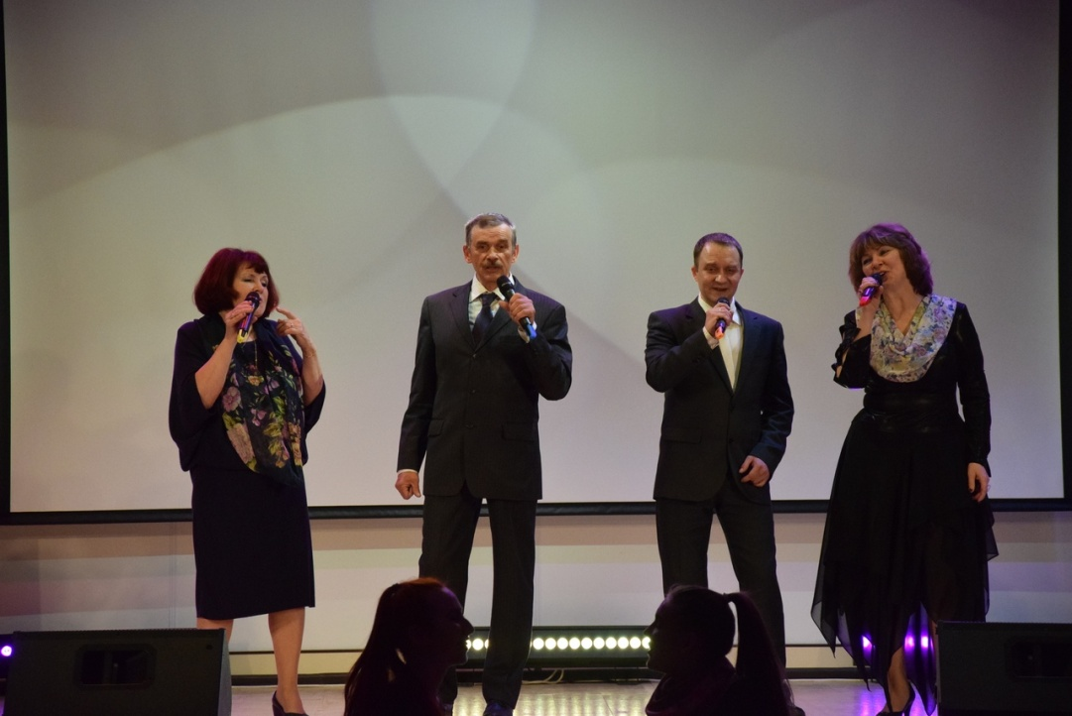
Отрасль «Культура и кинематография»
Сеть муниципальных учреждений культуры
Централизованная библиотечная система:
-центральная районная библиотека;
8 библиотек-клубов;
9 сельских библиотек.
Центр культурного развития:
центр культурного развития;
7 сельских домов культуры;
1 сельский клуб.

Slide 25
Расходы по отрасли «Культура и кинематография» в 2023-2025 гг., тыс. руб.
Расходы | 2023 год | 2024 год | 2025 год
 | 56039,2 | 52371,6 | 51299,2
Основные направления в сфере «Культура и кинематография» | 2023 год | 2024 год | 2025 год
Функционирование бюджетного учреждения культуры Кирилловского муниципального района «Кирилловская централизованная библиотечная система» (имеет более 122,0 тыс. посещений в год) | 22187,8 | 22597,8 | 22633,2
Функционирование бюджетного учреждения культуры «Кирилловский районный дом культуры» (проводит более 4500 мероприятий в год) | 33320,4 | 29237,3 | 28119,5
Проведение крупных районных мероприятий -10 мероприятий | 511,0 | 516,5 | 526,5
Мероприятия по сохранению объектов культурного наследия на территории г. Кириллов | 20,0 | 20,0 | 20,0
Расходы на содержание Детской школы искусств отражены в разделе «Образование»

Slide 26
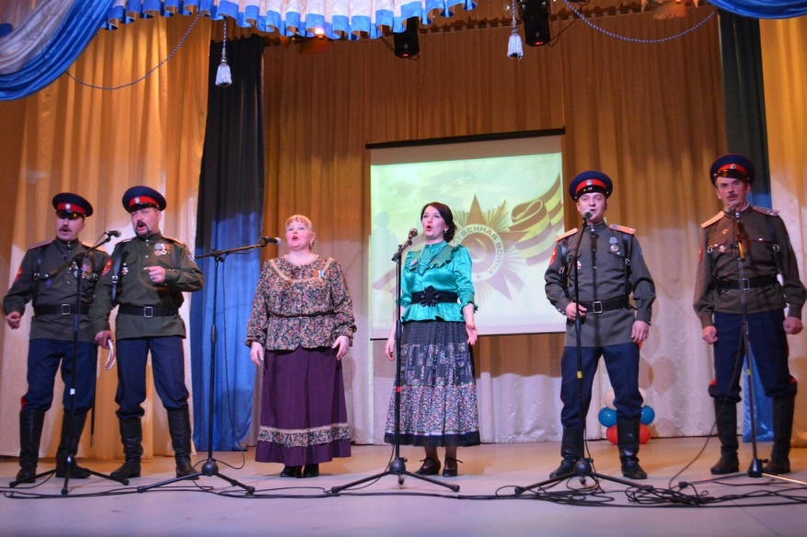
Уровень средней заработной платы работников учреждений культуры, в соответствии с Указом Президента РФ в 2016-2023 годы, тыс. руб.
Указ Президента РФ | Средняя заработная плата за 2016 год | Средняя заработная плата за 2017 год | Средняя заработная плата за 2018 год | Средняя заработная плата за 2019 год | Средняя заработная плата за 2020 год | Средняя заработная плата За 2021 год | Целевой ориентир заработной платы на 2022 год | Целевой ориентир заработной платы на 2023 год | Учтено в бюджете на 2023 год
Указ Президента РФ от 07.05.2012г. № 597 «О мероприятиях по реализации государственной социальной политики»
Работники учреждений культуры | 18 025,0 | 25 585,0 | 31 378,1 | 34 890,0 | 39195,4 | 38891,0 | 46482,0 | 48844,0 | 48844,0

Slide 27
Расходы районного бюджета по отрасли «Здравоохранение» 2022- 2025 годы, тыс.руб.
Показатель | 2022 год (факт) | Прогноз на 2023 г. | Прогноз на 2024 г. | Прогноз на 2025 г.
Здравоохранение, всего в том числе: | 705,7 | 897,7 | 897,7 | 897,7
Закон ВО от 15.01.2013 №2966-ОЗ «О наделении органов местного самоуправления отдельными государственными полномочиями по организации мероприятий при осуществлении деятельности по обращению с животными без владельцев» - выполнение полномочий по отлову и содержанию безнадзорных животных (6 животных) | 244,7 | 253,7 | 253,7 | 253,7
Постановление администрации Кирилловского муниципального района от 26.12.2011 №1467 «О материальной поддержке граждан, обучающихся в учреждениях высшего и среднего профессионального образования» - подготовка и переподготовка кадров по «Развитие физической культуры, спорта и молодежной политики в Кирилловском муниципальном районе на 2018-2025 годы» (5 студента по 2800 руб.в месяц) | 126,0 | 224,0 | 224,0 | 224,0
Постановление администрации Кирилловского муниципального района от 28.01.2014 № 82 «О порядке предоставления мер социальной поддержки врачей, среднего медицинского персонала, работающих в БУЗ ВО «Кирилловская ЦРБ» - оплата за наим жилья для медицинских работников (7 договоров по 5000 руб.в месяц) | 335,0 | 420,0 | 420,0 | 420,0
.

Slide 28
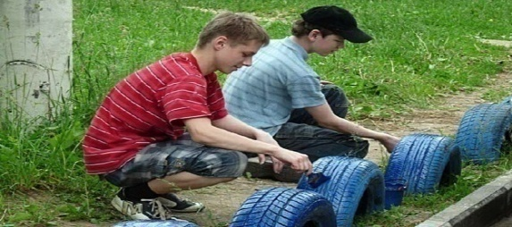
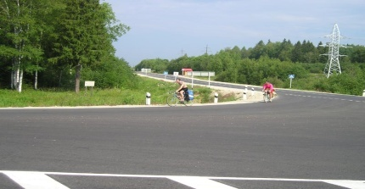
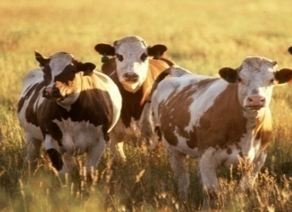
Расходы на поддержку отраслей национальной экономики 2022-2025 гг., тыс. руб.
 | Факт 2022 год | Прогноз на 2023 год | Прогноз на 2024 год | Прогноз на 2025 год
Занятость подростков и инвалидов | 284,7 | 449,4 | 349,4 | 349,4
Несвязная поддержка по частичной компенсации затрат предприятиям сельского хозяйства и проведение мероприятий в сфере сельского хозяйства | 346,6 | 390,0 | 390,0 | 390,0
Возмещение затрат по социально-значимым маршрутам района | 2777,7 | 3605,8 | 3615,4 | 3635,4
Дорожный фонд Кирилловского муниципального района | 25322,7 | 25237,9 | 26785,9 | 28302,9
Содействие развитию торговли, разработка документов территориального планирования и градостроительного зонирования, вопросы по землеустройству и землепользованию | 1898,6 | 1623,1 | 2123,1 | 1328,1

Slide 29
Дорожный фонд Кирилловского муниципального района 2022-2025 гг., тыс.руб.
Сформирован за счет поступления средств 2022 г. 2023 г. 2024 г. 2025 г.
-от уплаты акцизов на ГСМ в сумме 26499,7 24437,0 25985,0 27502,0
-субсидии из областного бюджета в сумме 766,2 800,9 800,9 800,9
ИТОГО 27265,9 25237,9 26785,9 28302,9
Содержание дорог и искусственных сооружений
2023 г. – 11719,7
2024 г. – 12351,4
2025 г. – 11737,9
Капитальный ремонт и ремонт автомобильных дорог общего пользования и искусственных сооружений
2023 г. –13518,2
2024 г. – 14434,5
2025 г. – 16565,0

Slide 30
Жилищно-коммунальное хозяйство, тыс. руб.
Мероприятия в сфере жилищно-коммунального хозяйства на 2022-2025 гг.
Наименование | 2022 год | 2023 год | 2024 год | 2025 год
-переселение граждан из аварийного жилфонда | 60446,7 | 776760,4 | 16172,1 | 0
Капитальный ремонт и реконструкция очистных сооружений в с. Талицы (в т.ч. ПСД и техзадание) | 78016,8 | 0 | 0 | 0
-уплата взносов на капитальный ремонт муниципального жилищного фонда | 354,8 | 341,1 | 341,1 | 341,1
-благоустройство населенных пунктов в рамках реализации государственной программы «Формирование современной городской среды на 2018-2025 г.г.» | 1613,1 | 3978,1 | 1937,4 | 181,0
-прочие расходы | 1366,6 | 1392,5 | 560,0 | 1010,0
ИТОГО | 141798,0 | 782472,1 | 19010,6 | 1532,1

Slide 31
Расходы по отрасли «Социальная политика» на 2022-2025 гг., тыс. руб.
Пенсионное обеспечение
2022 г. – 2136,6
2023 г. – 2238,4
2024 г. – 2238,4
2025 г. – 2238,4
Социальное обеспечение населения
2022 г. – 4847,9
2023 г. – 4379,5
2024г. – 7875,1
2025 г. – 4417,4
Охрана семьи и детства
2022 г. – 2205,9
2023 г. – 000000
2024 г. – 000000
2025 г. – 000000
Другие вопросы в области социальной политики
2022 г. –2297,7
2023 г. – 2509,0
2024 г. – 2509,0
2025 г. – 2509,0
2022 г. – 11488,1
2023 г. – 9126,9
2024 г. – 12622,5
2025 г. – 9149,8

Slide 32
Меры социальной поддержки граждан, тыс. руб.
 | 2023 год | 2024 год | 2025 год
Ежемесячная денежная компенсация на оплату жилого помещения, отопления, освещения отдельным категориям граждан, проживающим и работающим в сельской местности | 735,1 | 735,1 | 735,1
Предоставление льгот отдельным категориям граждан при проезде на транспорте на территории района | 49,0 | 49,0 | 49,0
Доплаты к пенсии муниципальным служащим (65 человек) | 2238,4 | 2238,4 | 2238,4
Единовременная денежная выплата взамен предоставления земельного участка многодетным семьям | 713,9 | 713,9 | 713,9
388 детей из многодетных семей получают выплату по 300 рублей в месяц на проезд на транспорте по городскому и внутрирайонному маршрутам 206 детей из многодетных семей получают денежные средства в размере по 3000 рублей в год на приобретение комплекта одежды для посещения школьных занятий, спортивной формы | 2749,4 | 2749,4 | 2749,4
Меры соц.поддержки детям мобилизованных граждан | 132,1 | 0 | 0
Организация социокультурных и консультационных услуг для пожилых людей, инвалидов и семей с детьми, карта Забота | 519,2 | 519,2 | 519,2

Slide 33
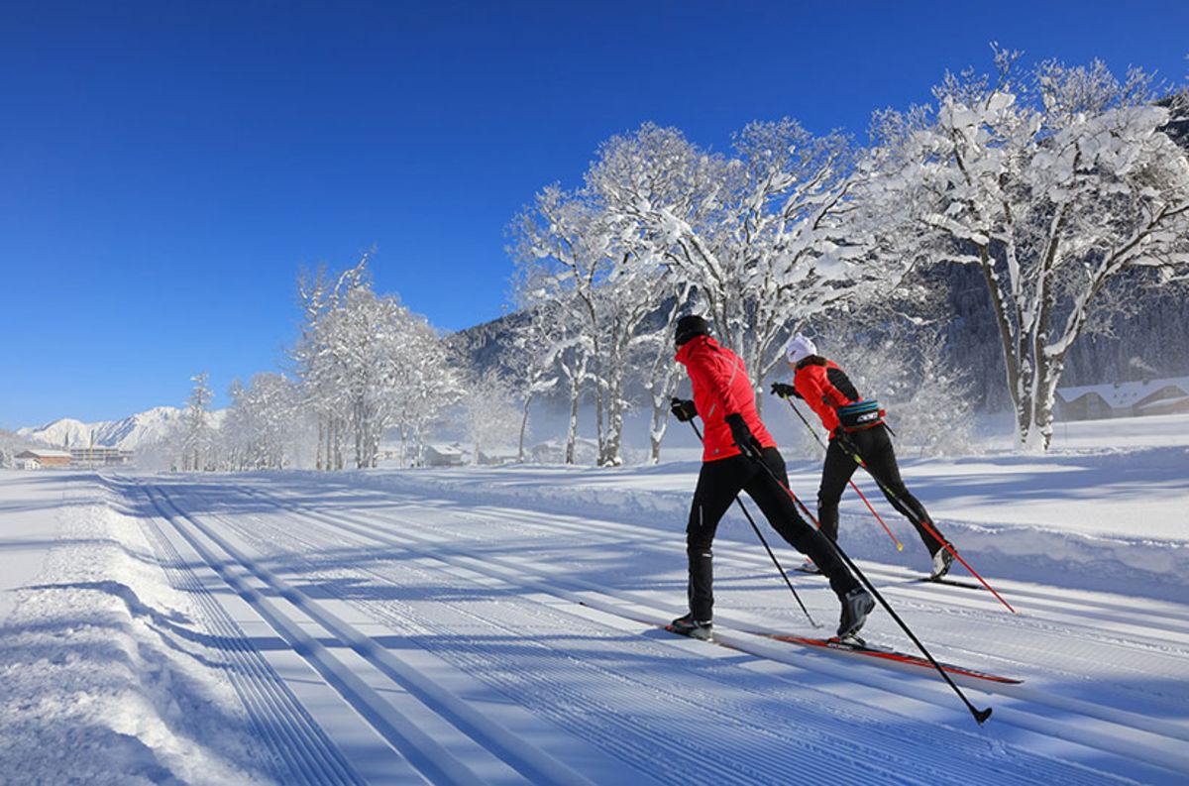
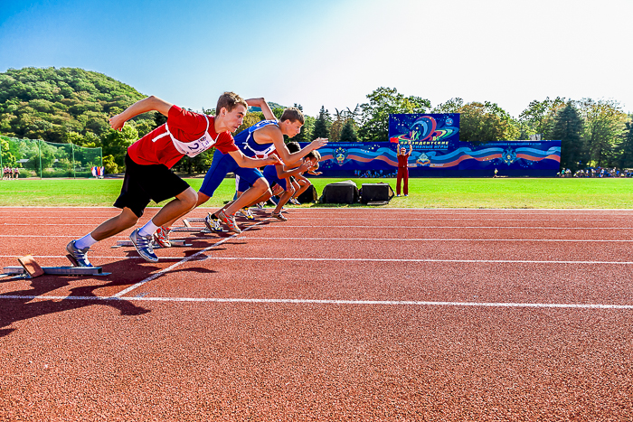
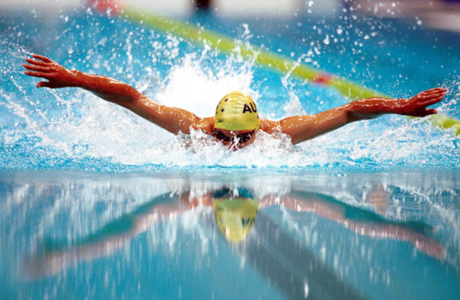
Физическая культура и спорт 2023-2025 гг.
Обеспечение деятельности АУ «Центр физ.культуры и спорта»
2023 год –9981,5
2024 год – 9862,3
2025 год – 10048,7
Проведение спортивно-массовых мероприятий с населением
2023 год –511,4
2024 год – 511,4
2025 год – 511,4
Укрепление материально-технической базы учреждений
2023год -9419,8
2024год –11761,5
2025год – 4038,3
Расходы на содержание и обеспечение деятельности бюджетного учреждения «Детская юношеская спортивная школа» отражены в разделе «Образование»

Slide 34
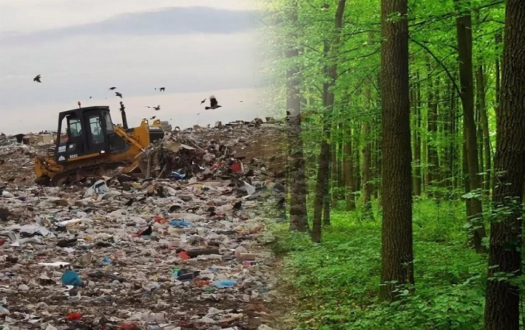
ОХРАНА ОКРУЖАЮЩЕЙ СРЕДЫ (тыс. руб.)
2023г. – 22299,5
2024г. – 2969,1
2025г. – 1032,9
Содержание и ремонт скотомогильников на территории района
Ремонт общественных колодцев в рамках проекта
«Народный бюджет»
Рекультивация свалки и обустройство площадок под контейнеры

Slide 35
Общегосударственные вопросы, средства массовой информации, национальная безопасность и правоохранительная деятельность, 2023-2025 гг.
Содержание казенного учреждения «Центр предоставления государственных и муниципальных услуг на территории Кирилловского района» и КУ "Центр бухгалтерского учета»
2023 г. – 36263,9 тыс. руб.
2024 г. – 32882,9 тыс. руб.
2025г. – 32570,1 тыс. руб.
Функционирование и обеспечение деятельности представительных и исполнительных органов власти
2023 г. –52231,5 тыс. руб.
2024 г. – 52213,3 тыс. руб.
2025 г. – 52186,3 тыс. руб.
Мероприятия по инвестиционной деятельности, развитию малого и среднего предпринимательства и туризма
2023 г. – 70,0 тыс. руб.
2024 г. – 70,0 тыс. руб.
2025г. – 70,0 тыс. руб.
Расходы связанные с содержанием муниципального имущества
2023 г. – 6565,9 тыс. руб.
2024 г. – 1388,0 тыс. руб.
2025 г. – 1388,0 тыс. руб.
Обеспечение деятельности единой дежурно-диспетчерской службы
2023 г. – 2128,8 тыс. руб.
2024 г. – 2076,8 тыс. руб.
2025 г. – 2076,8 тыс. руб.
Средства массовой информации
2023 г. – 700,0 тыс. руб.
2024 г. – 700,0 тыс. руб.
2025 г. – 700,0 тыс. руб.
Резервный фонд
2023 г. – 300,0 тыс. руб.
2024 г. – 300,0 тыс. руб.
2025 г. – 300,0 тыс. руб.
Мероприятия по обеспечению законности и правопорядка в Кирилловском районе
2023 г. – 89,0 тыс. руб.
2024 г. – 89,0 тыс. руб.
2025 г. – 89,0 тыс. руб.

Slide 36
МЕЖБЮДЖЕТНЫЕ ОТНОШЕНИЯ С МУНИЦИПАЛЬНЫМИ ОБРАЗОВАНИЯМИ В 2023 ГОДУ, млн. руб.
Показатели | Первонач. бюджет 2022 г. | Уточн. бюджет 2022 г. | ПРОЕКТ БЮДЖЕТА
 |  |  | 2023 г. | 2024 г. | 2025 г.
ДОТАЦИЯ НА ВЫРАВНИВАНИЕ | 13,4 | 13,4 | 14,9 | 15,3 | 16,0
ДОТАЦИЯ НА СБАЛАНСИРОВАННОСТЬ | 10,1 | 88,8 | 10,1 | 9,7 | 9,1
ИТОГО | 23,5 | 102,2 | 25,0 | 25,0 | 25,1
Передаваемые полномочия по соглашениям в 2023 году
Соглашения с 7 муниципальными образованиями
Поселения Кирилловского муниципального района
Кирилловский муниципальный район
15 полномочий
(от МО г. Кириллов)
4 полномочия
(от сельских поселений)
4 полномочия
Соглашения с 7 муниципальными образованиями

Slide 37
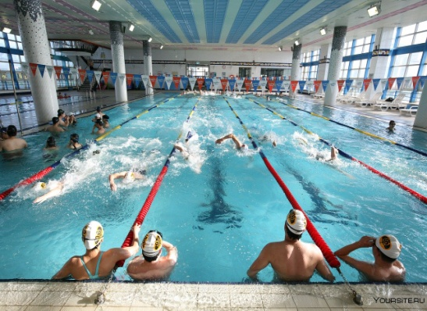
Сведения об основных социально-экономических решениях, предусмотренных проектом решения о бюджете, отличающем его от бюджета 2022 года.
Доходы: Единый налоговый платеж
С 2023 года вводится единый налоговый платеж для всех компаний и ИП. Он подразумевает уплату налогов и взносов в бюджет одной суммой.
Строительство детского сада
на 145 мест в г. Кириллове по
ул. Ленина
в 2023 году 75528,5 тыс. руб.,
в 2024 году 302113,8 тыс. руб.
Расходы:
Новые расходные обязательства
Разработка ПСД и софинансиование
на строительство объекта «Физкультурно-оздоровительный комплекс с плавательным бассейном
в г. Кириллове»
в 2023 году 8774,8 тыс. руб.,
в 2024 году 11176,5 тыс. руб.,
в 2025 году 3453,3 тыс. руб.

Slide 38
ДЕФИЦИТ / ПРОФИЦИТ
районного бюджета
Дефицит / профицит районного бюджета,
млн. руб.
Основным принципом формирования бюджета является его сбалансированность.
Это означает, что объем расходов должен соответствовать объему доходов и поступлений источников финансирования его дефицита.
В зависимости от соотношения доходов и расходов бюджеты могут быть нескольких видов:
2021 год (факт)
2022 год (факт)
2023 год (план)
2024 год (план)
2025 год (план)
+11,7
+27,0
-7,7
0
0
Профицитный бюджет
превышение доходов над расходами
Дефицитный бюджет
превышение расходов над доходами
В данном случае принимается решение, как их использовать, например, накапливать резервы, остатки, либо погашать муниципальный долг.
В данном случае принимается решение об источниках покрытия дефицита, например, использовать имеющиеся остатки средств, взять кредит.

Slide 39
Муниципальный долг Кирилловского района,
млн. руб.
МУНИЦИПАЛЬНЫЙ ДОЛГ Кирилловского района
2024 год (план)
2023 год (план)
2022 год (план)
2021 год (ожидаемое исполнение)
2020 год (факт)
- это долговые обязательства, возникающие из привлечения заемных средств путем размещения муниципальных ценных бумаг, в форме кредитов из областного бюджета, кредитных организаций и предоставленных муниципальных гарантий
Расходы бюджета на обслуживание муниципального долга – средства, направляемые на уплату процентов за пользование кредитными ресурсами

Slide 40
Структура муниципального долга районного бюджета, млн. руб.
Муниципальные заимствования | Факт на 01.01.2020 | Факт на 01.01.2021 | Ожидаемое на 01.01.2022 | План на 01.01.2023 | План на 01.01.2024 | План на 01.01.2025
Бюджетные кредиты из областного бюджета | 0,0 | 0,0 | 0,0 | 0,0 | 0,0 | 0,0
Кредиты, полученные от кредитных организаций | 0,0 | 0,0 | 0,0 | 0,0 | 0,0 | 0,0
Муниципальные гарантии | 0,0 | 0,0 | 0,0 | 0,0 | 0,0 | 0,0
ВСЕГО | 0,0 | 0,0 | 0,0 | 0,0 | 0,0 | 0,0
Отношение объема муниципального долга к налоговым и неналоговым доходам (без учета дополнительных нормативов) | х | х | х | х | х | х
Статья 107 Бюджетного кодекса РФ:
Объем муниципального долга не должен превышать утвержденный общий объем доходов местного бюджета без учета утвержденного объема безвозмездных поступлений и (или) поступлений налоговых доходов по дополнительным нормативам отчислений.

Slide 41
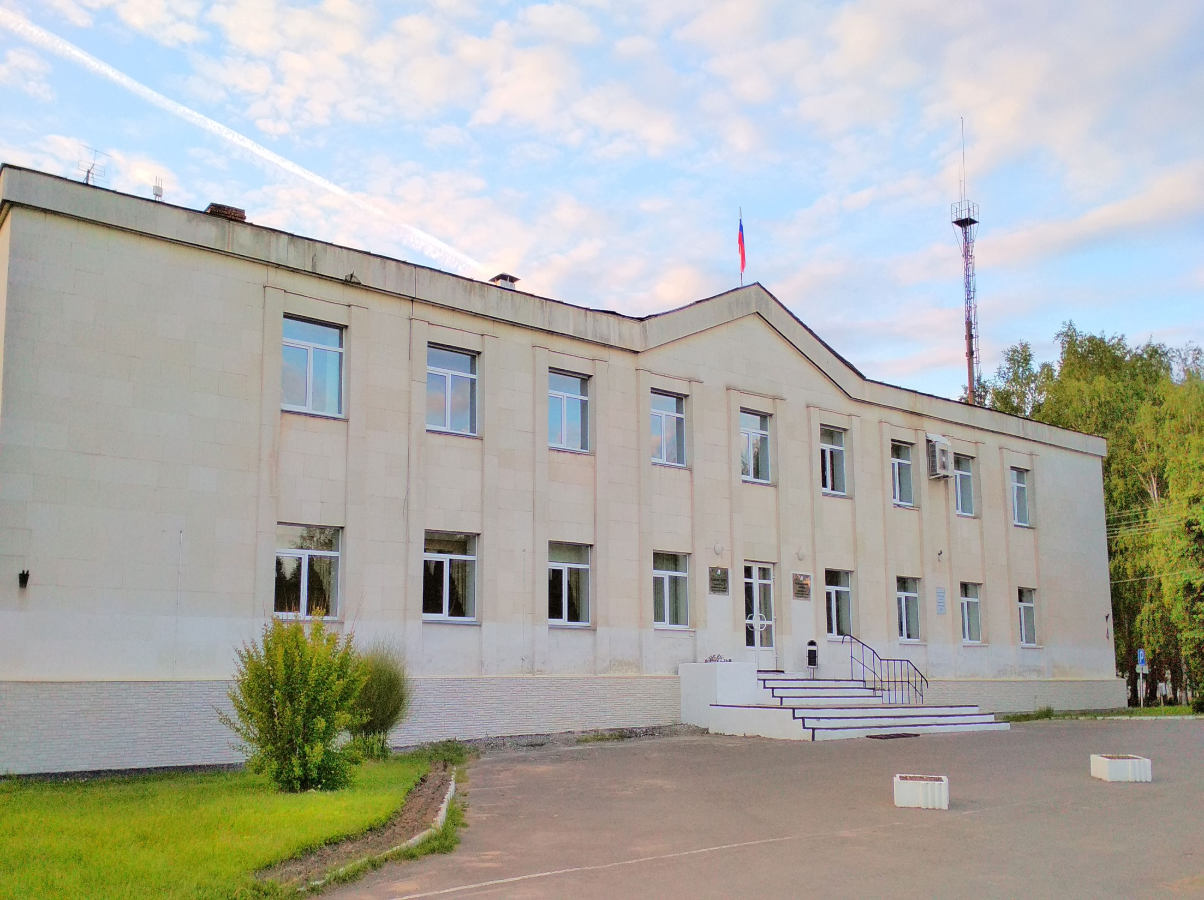
Контактная информация
Адрес Управления финансов Кирилловского муниципального района: 161100 г.Кириллов ул. Преображенского д.4,
тел/факс 8(817-57) 3-14-67
E-mail: finupr-kirillov@bk.ru
Руководитель: Еркова Галина Ивановна – начальник управления финансов Кирилловского муниципального района

